Slide 1


Los niños y Jóvenes en las artes visuales
7° básico

Slide 2

objetivos
(OA 1)
Crear trabajos visuales basados en las percepciones, sentimientos e ideas generadas a partir de la observación de manifestaciones estéticas referidas a diversidad cultural, género e íconos sociales, patrimoniales y contemporáneas.
(OA 4)
Interpretar manifestaciones visuales patrimoniales y contemporáneas, atendiendo a criterios como características del medio de expresión, materialidad y lenguaje visual.
(OA 5)
Interpretar relaciones entre propósito expresivo del trabajo artístico personal y de sus pares, y la utilización del lenguaje visual.

Slide 3
los niños en la pintura

Slide 4
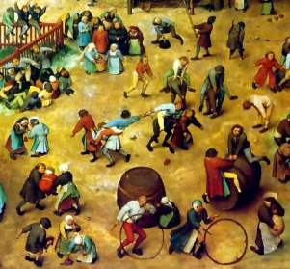
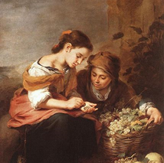


Pieter Brueghel
(1525 – 1569)
Niños mayores jugando
Bartolomé Esteban Murillo
(1617 – 1682)
La vendedora de fruta

Slide 5

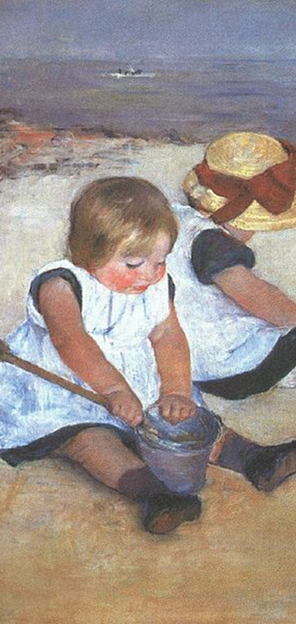
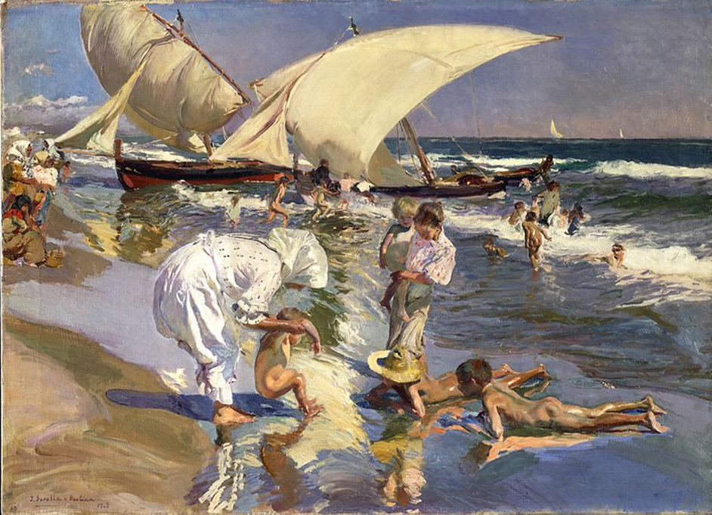
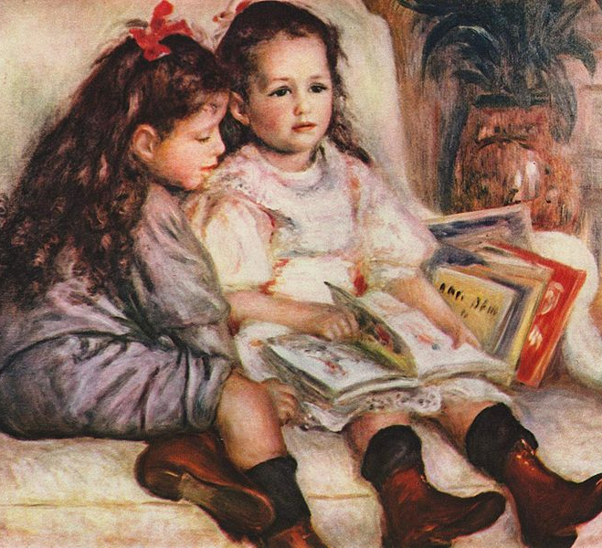
Pierre-Auguste Renoir
(1841 – 1919)
Retrato de Jean y Genevieve Caillebotte
Mary Cassatt
(1844 – 1926)
Niñas jugando en la playa

Slide 6
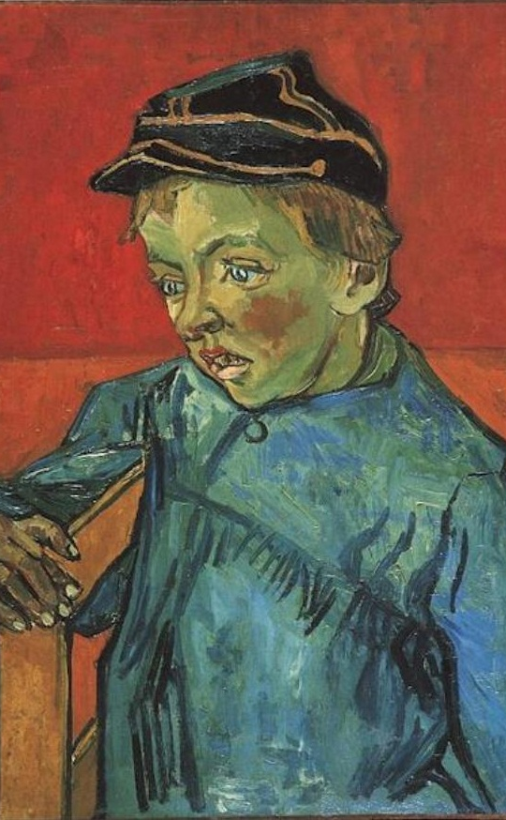
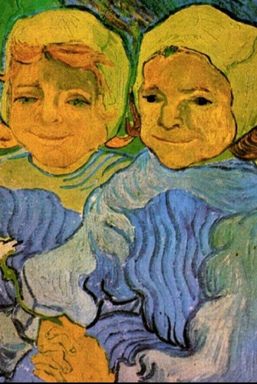
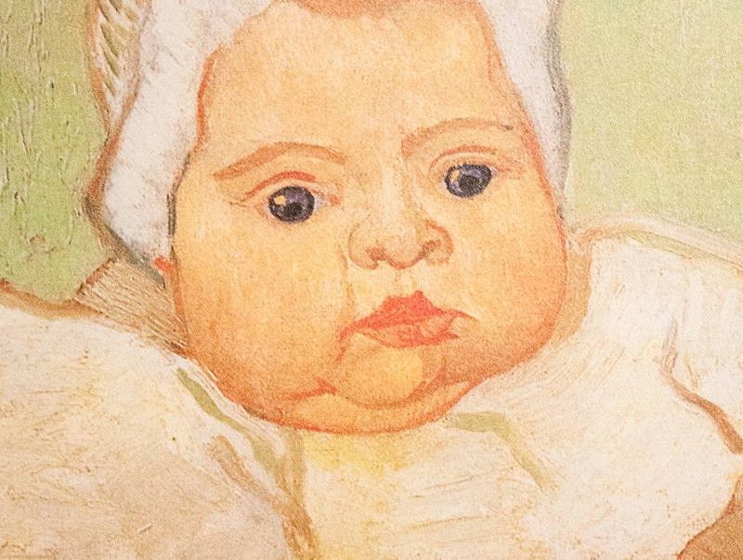
Vincent van gogh
(1853-1890)
El estudiante
Dos niñAs pequeñAs
Marcelle Roulin

Slide 7
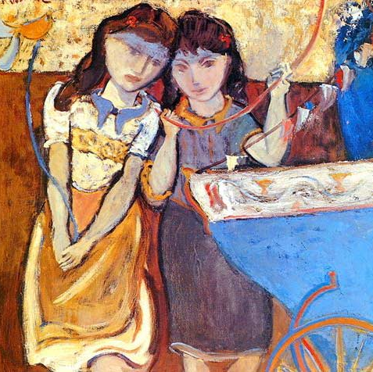
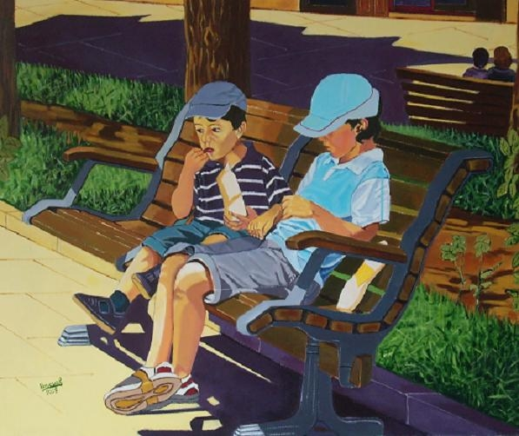
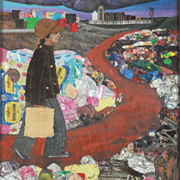
Reinaldo Villaseñor
(1925 – 1994) niños con manicero
José luis garcia
Niños sentados
Antonio Berni
(1905-1918)
Juanito Laguna volviendo del trabajo

Slide 8
los niños en la escultura

Slide 9
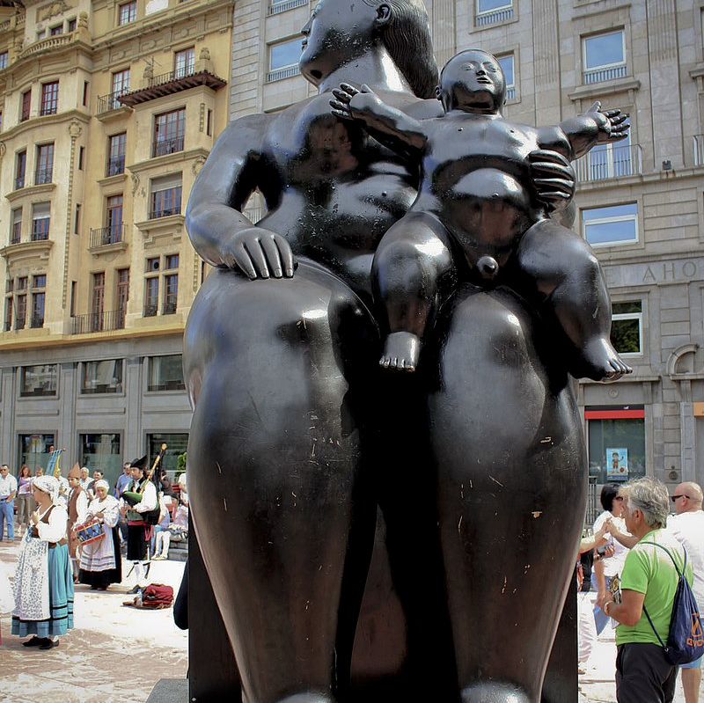
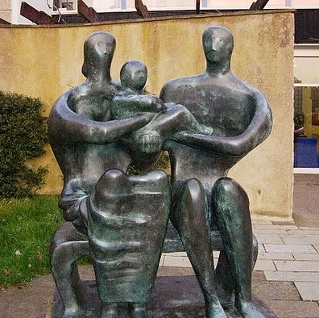
Henry Moore
(1898 – 1986)
Grupo familiar
FERNANDO BOTERO
(1932- )
Madre e hijo

Slide 10
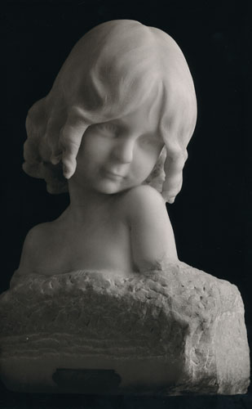
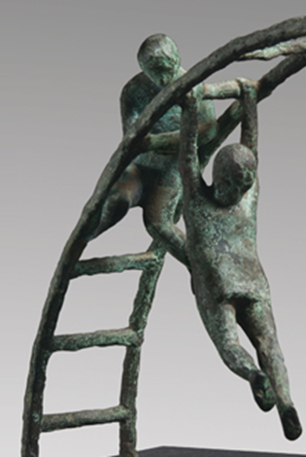
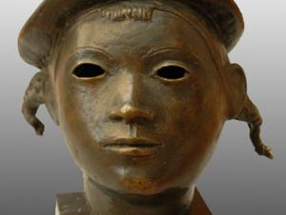
Escultores chilenos
Rebeca Matte
(1875- 1929)
Lily Iñiguez Matte
Mario Irarrazavál
(1940 -)
juegos
Jose Perotti
(1898- 1956)
panchita

Slide 11
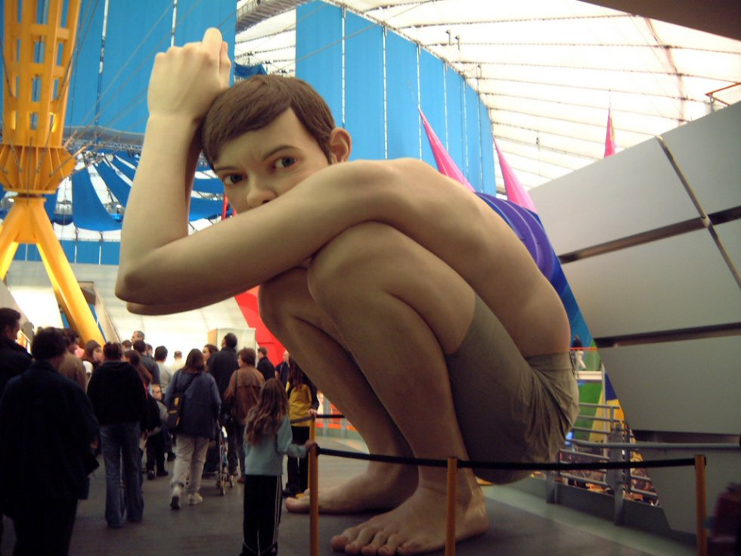
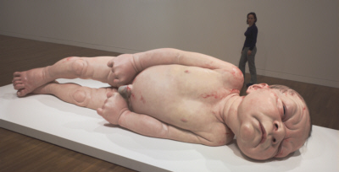
RON MUECK
(1958- )
boy
Una niña

Slide 12
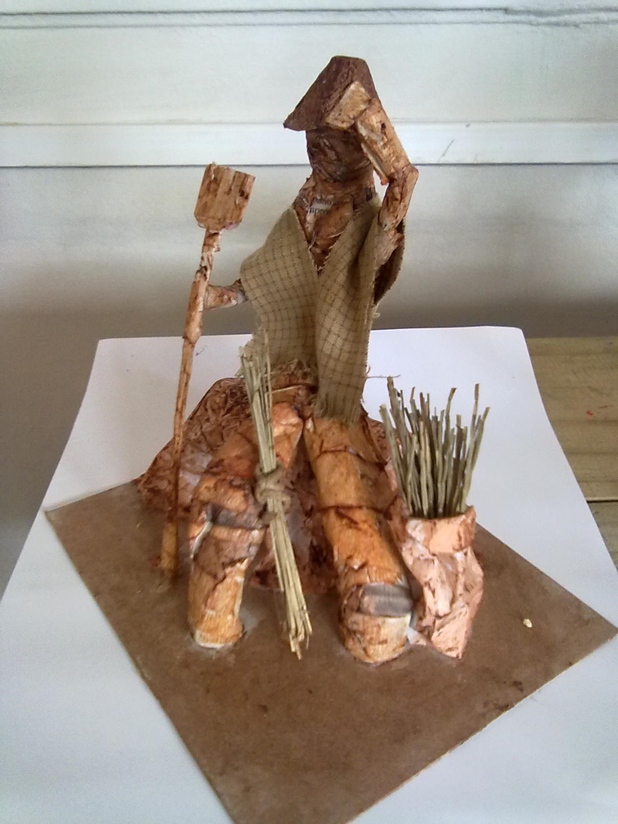
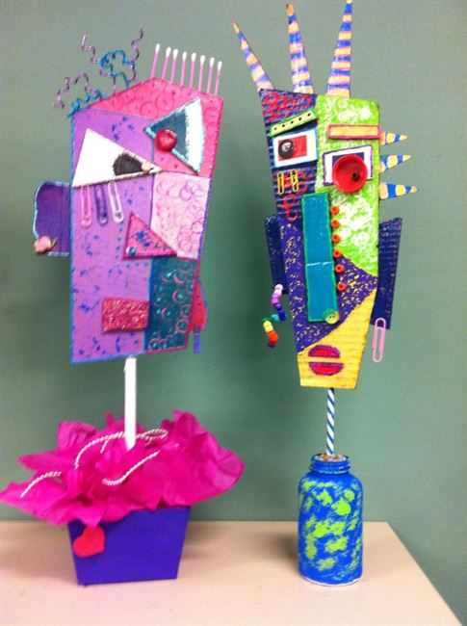
Ejemplos De ESCULTURAS elaboradas por niños

Slide 13
Imágenes en:
https://commons.wikimedia.org
http://www.galerias-arte.com/
htttp://www.educarchile.cl
http://www.galerias-arte.com/
https://fineartbiblio.com/
https://www.artsonia.com/
https://www.arteinformado.com/
https://www.marioirarrazaval.cl/

